Slide 1
ANALIZA SERIJSKE I PARALELNE IMPLEMENTACIJE ALGORITAMA BAZIRANIH NA MONTE KARLO METODI

Slide 2
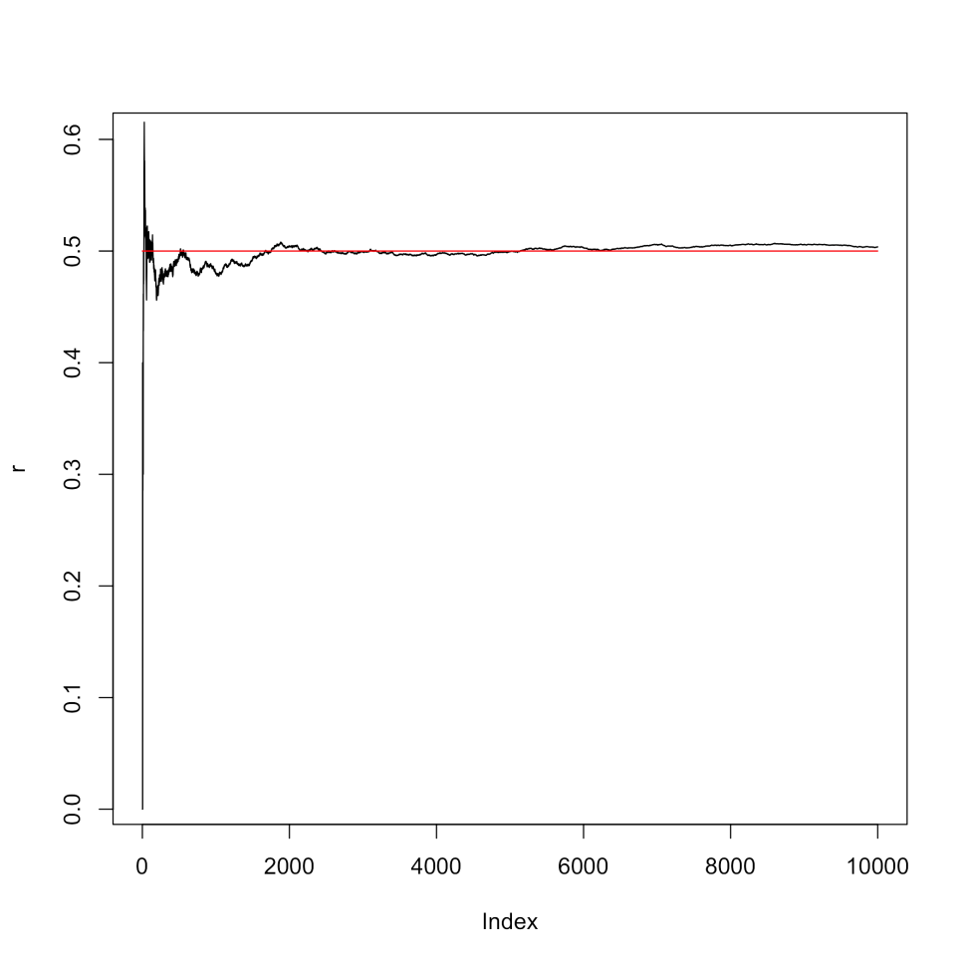
Monte Karlo simulacija

Slide 3
Sistematičan pregled najvažnijih osobina Monte Karlo simulacije
Monte Karlo simulacija je aproksimativna tehnika
Monte Karlo simulacija je probabilistička tehnika
Monte Karlo simulacija koristi stohastički pristup
Monte Karlo simulacija koristi pseudo-slučajne brojeve
Monte Karlo simulacija koristi teoriju velikih brojeva
Monte Karlo simulacija koristi teoriju slučajnog uzorkovanja
Aplikativnost Monte Karlo simulacije

Slide 4
Arhitektura sistema
Slučajno generisane koordinate tačaka i Yahoo Finance API
Python
Rezultati izvršavanja (Pharo i Roassal)
Rezultati skaliranja (Power Point)
Golang
Rezultati izvršavanja (Pharo i Roassal)
Input
Prikupljanje i obrada podataka
Output
Rezultati skaliranja (Power Point)

Slide 5
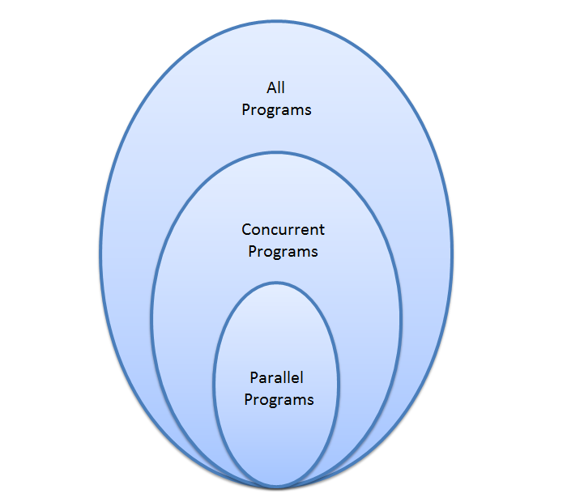
Konkurentno vs. Paralelno programiranje

Slide 6
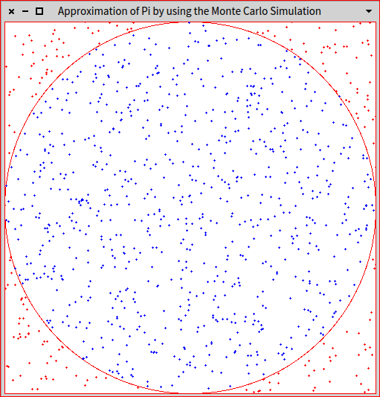
Vizuelizacija Monte Karlo simulacije za izračunavanje aproksimirane vrednosti broja Pi

Slide 7
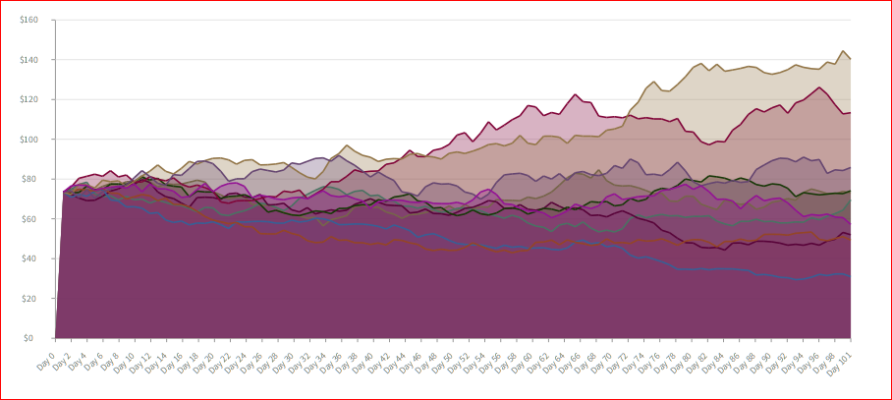
Vizuelizacija Monte Karlo simulacije za izračunavanje aproksimirane vrednosti finansijske aktive

Slide 8
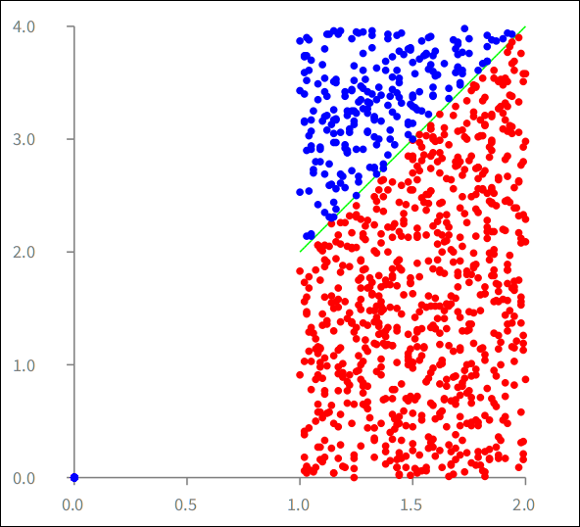
Vizuelizacija Monte Karlo simulacije za izračunavanje aproksimirane vrednosti određenog integrala

Slide 9
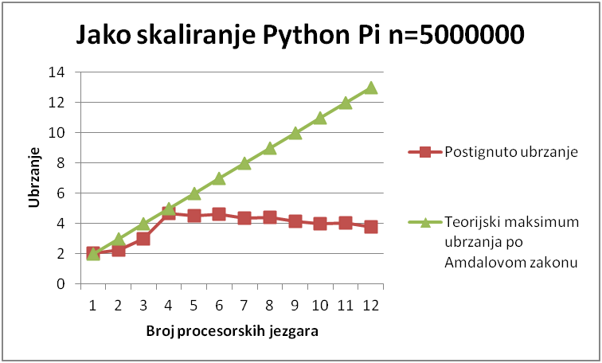
Verifikacija rešenja (eksperimenti skaliranja)

